Slide 1
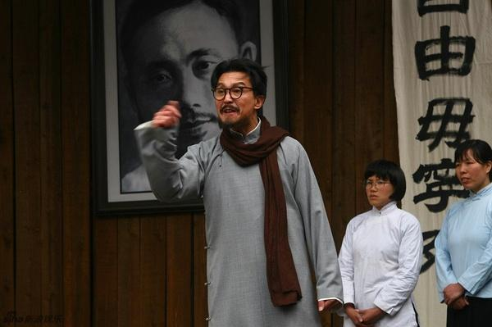
^{最后一次演讲}
闻一多

Slide 2
学习目标
1.知识与技能目标：
了解演讲的一般要求。
2.过程与方法目标：
通过朗读感受讲演者的情感,理解演讲内容。
3.情感态度与价值观目标：
通过演讲培养学生的听说能力和审美能力。

Slide 3
演讲词
讲演词也叫演讲词、演说词，它常在各种大型的群众集会或较为隆重的场合使用，而且讲话人所讲的都是些较为重大的问题或是讲话人就某个专门问题进行的论述。讲演词具有宣传、鼓动和教育作用，它可以把讲演者的观点、主张与思想感情传达给听众及读者，使他们信服并在思想感情上产生共鸣。

Slide 4
预习检测（读读写写)
晓得（ ）卑劣（ ） 无耻（ ）
毒手（ ） 诬蔑（ ） 屠杀（ ）
悲愤（ ） 锤击（ ） 恐怖（ ）
势力（ ） 毁灭（ ） 卑鄙（ ）
蛮横（ ） 赋予（ ）
光明正大（ ） 挑拨离间（ ）
xiǎo dé
bēi liè
chǐ
dú
miè
tú
fèn
chuí
bù
shì
huǐ
bǐ
mán hènɡ
fù yǔ
míng
tiǎo bō lí jiàn

Slide 5
词语解释
捶击：用重物猛力敲打。
诬蔑：捏造事实败坏别人的名誉。
蛮横：态度粗暴，不讲道理。
赋予：交给(重大任务、使命等)。
挑拨离间：原指没有根据的话，现在多指在别人背后散布的诬蔑、中伤的说法。
卑鄙无耻：形容品质低下，不知廉耻。

Slide 6
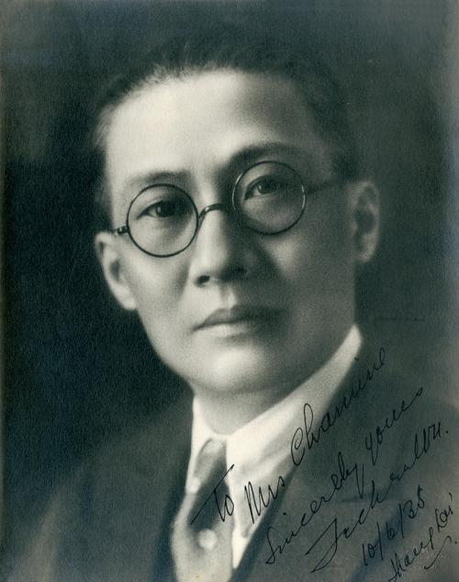
1930年，国立青岛大学入学考试成绩发布，一位20多岁的考生数学零分，作文也只写了三句带感慨的新诗：“人生永远追逐着幻光，但谁把幻光看成幻光，谁便沉入了无底的苦海。”按说，这位考生铁定无法录取。不过，问题是他碰上了一位慧眼识英才的主考官。
这个青年就是后来享誉诗坛的臧克家。

Slide 7
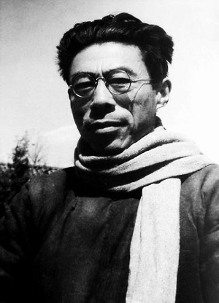
这位主考官就是文学院院长闻一多先生。闻先生从这三句杂感诗中发现了这位青年身上潜伏的才气，一锤定音破格录取。
果不其然，臧克家没有辜负闻先生的期望，很快就发表了一首又一首的新诗，并于1933年出版了轰动一时的诗集《烙印》。

Slide 8
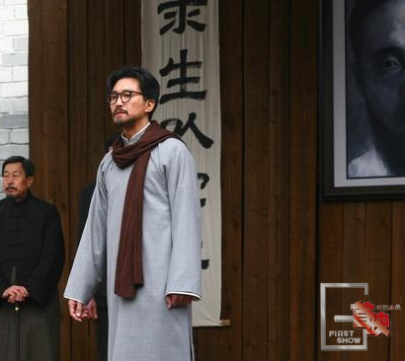
闻一多除了是一位慧眼识英才的老师之外，它还充当着怎样的角色？让我们一起走进课文《最后一次演讲》

Slide 9
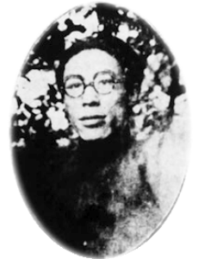
我们曾经学过写他 一篇文章你还记得吗 ？
说和做
——记闻一多先生言行片段
臧克家

Slide 10
回顾作者

Slide 11
—— 集诗人、学者、民主战士 “三重人格”于一身
闻一多
诗人
新诗集《红烛》《死水》是现代诗坛经典之作。 1925年3月在美国留学期间创作了组诗《七子之歌》，表达了深挚的爱国之情。
学者
1932年到清华任教后，开始全力专攻古典文学。学术著作有《神话与诗》《唐诗杂论》《楚辞校补》《古典新义》等。他对《周易》《诗经》《庄子》《楚辞》四大古籍的整理研究（后汇成“新义”），被郭沫若称为：前无古人，后无来者。
民主战士
他一身正气，抗战蓄髯八年。1943年以后，面对国民党统治的日益腐朽，拍案而起，走出书斋，投身到反对独裁、争取民主的革命洪流中去。1946年7月15日,在昆明被国民党特务刺杀身亡。

Slide 12
为什么要演讲？
背景链接
◇李公朴先生是一位著名的爱国民主战士
◇ 1946年2月，重庆发生“校场口事件”。 国民党特务打伤郭沫若等60多人，李公朴先生当场被特务打伤。

Slide 13
背景链接
◇ 5月初，李先生带伤回到昆明，与闻一多先生一起发动“呼吁和平宣言”万人签名运动。国民党反动派对李先生又恨又怕。
◇ 7月11日晚十时许，李公朴先生在回家途中被国民党特务用无声手枪暗杀。

Slide 14
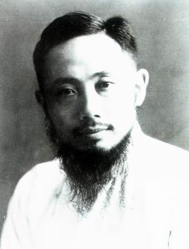
李公朴
著名的爱国民主战士。
1945年抗日战争胜利后，国民党当局妄图篡夺胜利果实，实行独裁统治，阴谋发动内战。国民党反动派疯狂地镇压民主运动。
1946年2月，重庆发生“校场口事件”，重庆各界人士在校场口集会庆祝政治协商会议的召开国民党特务捣毁会场，大打出手，打伤郭沫若等60多人，李公朴先生当场被特务打伤。
5月初，李先生带伤回到昆明，又与闻一多先生一起发动“呼吁和平宣言”万人签名运动。国民党反动派对李先生又恨又怕。7月11日晚十时许，李公朴先生在回家途中被国民党特务用无声手枪暗杀。

Slide 15
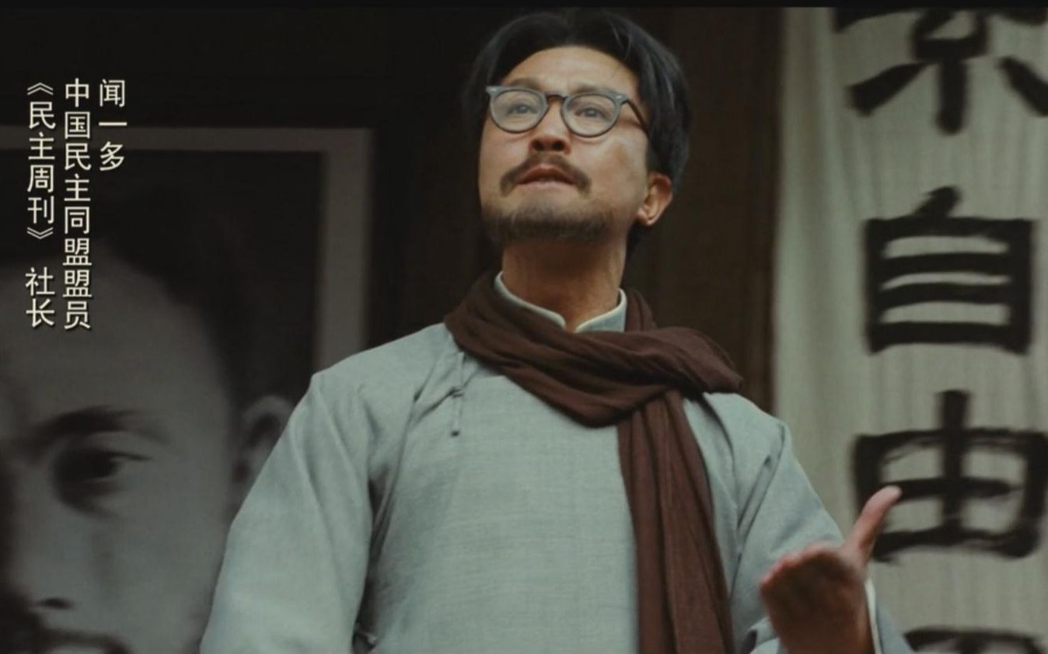
谁在听？
昆明进步青年学生，也有特务混杂其中。

Slide 16
讲了什么？
整体感知
闻一多演讲的主要内容是什么？你在朗读时感受到了怎样的情感？

Slide 17
理清结构
第一部分（1~3段）：痛斥国民党反动派暗杀李公朴的罪行，赞扬李公朴和昆明人民为争取民主和平而斗争的精神。
第二部分（4、5段）：剖析国民党反动派疯狂制造白色恐怖的虚弱本质，揭示人民必胜，真理永存，阐述中心论点。
第三部分（6~12段）：号召人民起来斗争，并表达自己为正义而献身的决心。

Slide 18
背景资料链接
抗战胜利以后，蒋介石调动200万军队准备进攻解放区，并加紧对国统区的法西斯统治，内战的阴云笼罩大地。
1946年1月10日，国共双方签定了《停战协定》。2月10日，重庆各界举行庆祝大会，国民党特务前来捣乱，郭沫若、李公朴等60多人被打伤。3月17日，闻一多参加为“四烈士”举行的出殡公葬活动，参加游行、路祭，并在入殓典礼上致词。4月17日，闻一多任社长的《民主周刊》发表时事评论，严正批判蒋介石。 其后不久，国民党“悬赏250万元购买闻一多的头颅”。 闻一多不怕反动派恐吓，坚定地表示：“我留在昆明一天，就要战斗一天”。

Slide 19
悟主题
本文题为“最后一次演讲”有什么特别的意义？请结合全文内容回答。
表明这是闻一多先生生前最后一次的讲演，是一篇用满腔爱国热忱和鲜血写就的文字，体现了闻一多先生视死如归的大无畏精神。

Slide 20
作业
完成课时练自主预习部分
完成课时练分层演练基础积累的1、2、3、4小题

Slide 21
最后一次讲演 第二课时

Slide 22
精段品读
（一）、齐读第一部分（1-3段）思考：
1、闻一多先生在讲演中一再痛斥敌人卑劣无耻，同学们说说它表现在哪几个方面？应该用怎样的语气来读？

Slide 23
1、齐读第一部分（1-3段）思考：闻一多先生在讲演中一再痛斥敌人卑劣无耻，同学们说说它表现在哪几个方面？应该用怎样的语气来读？
最卑劣 最无耻
①李公朴无罪而遭毒手；
②要打要杀，又不敢“光明正大”地来打来杀，只会偷偷摸摸地暗杀；
③杀了人，为推脱罪责，反造谣诬蔑，嫁祸于共产党。
无罪而遭毒手
暗 杀
造谣污蔑

Slide 24
2.第③自然段中同时列举“一二·一”事件和李公朴被害惨案的用意是什么？
连续列举正义人士被害的典型惨案，赞扬李先生和昆明青年的伟大献身精神，同时揭露了反动派反革命、反人民、搞谋杀的险恶企图。

Slide 25
精段品读
（二）、齐读第二部分（4-5段）思考：
1.闻一多先生预言敌人“快完了”，人民一定胜利，有什么根据？请根据选段分点说明。

Slide 26
1.闻一多先生预言敌人“快完了”，人民一定胜利，有什么根据？请根据选段分点说明。
①，敌人疯狂地来制造恐怖，是自己在慌在害怕，是他们自己在恐怖。
②，杀死一个李公朴，会有千百万个李公朴站起来。
③，历史上没有一个反人民的势力不被人民毁灭的！

Slide 27
2.人称由“他们”变为“你们”，表达了怎样的感情？
他们
向听众揭露
你们
面对面向敌人发起进攻
用“你们”直斥敌人，痛斥的色彩更强烈。
表明演讲者一种大无畏的精神和对反动派的极度愤怒和蔑视的感情。

Slide 28
3.“你们杀死一个李公朴，会有千百万个李公朴站起来！”，试分析这句话的含义。
说明一个爱国人士被杀害，会有更多的人不畏牺牲，起来斗争。表达作者对敌人的愤恨蔑视、对革命必胜的信念。

Slide 29
4.“现在正是黎明之前那个最黑暗的时候。我们有力量打破这个黑暗，争到光明！”请赏析这句话所用修辞手法的表达效果。
运用比喻，表明反动派在垂死挣扎，斗争会更残酷；表达人民必胜和前途光明的信念。

Slide 30
精段品读
（三）、齐读第三部分（6-12段）思考：
1.作者说：“我们有力量打破这个黑暗，争到光明！我们的光明，就是反动派的末日！”思考：“我们有力量”在哪里?

Slide 31
1.作者说：“我们有力量打破这个黑暗，争到光明！我们的光明，就是反动派的末日！”思考：“我们有力量”在哪里?
昆明青年学生，广大的市民。
2.闻一多先生对进步青年提出了什么样的号召？
继承传统，争取民主和平的胜利。

Slide 32
语言品味
本篇文章作为演讲词很具有感染力，找出感染你的句子加以品析。
（提示：可以从修辞、句式、用词等角度赏析）

Slide 33
示例 1、无耻啊！无耻啊！这是某集团的无耻，恰是李先生的光荣！
既用反复的修辞揭露了敌人的无耻，又用对比方法突出李公朴先生为进步事业而死的光荣。

Slide 34
2、特务们，你们想想，你们还有几天？你们完了，快完了！
连用反问句和感叹句，指出特务们的可耻下场，表达了强烈的憎恨感情。

Slide 35
3、我们不怕死，我们有牺牲的精神！我们随时像李先生一样，前脚跨出大门，后脚就不准备再跨进大门！
表明闻先生为追求光明和民主，决心为革命事业献身的斗争精神。
将本来抽象化的前仆后继的决心形象化，让人印象深刻。

Slide 36
归纳主旨
闻一多先生在这次即兴讲演里，揭露并痛斥了反动派制造白色恐怖，无耻暗杀进步人士的卑鄙行径和罪行，揭示了反动派必然灭亡，真理一定胜利的历史规律。鼓舞人民为争取民主和平而斗争的信心和勇气，表达了自己热爱祖国、为革命事业不惜献身的斗争精神。

Slide 37
拓展思考
闻一多先生的遗愿，上一代青年人完成了，他们用鲜血和生命换来了一个崭新的世界，换来了我们今天的幸福生活。同学们，我们新中国青年一代的任务又是什么呢？怎样才能对得起革命先烈呢？

